Slide 2
Donosimo odluke: ako … onda

Slide 3
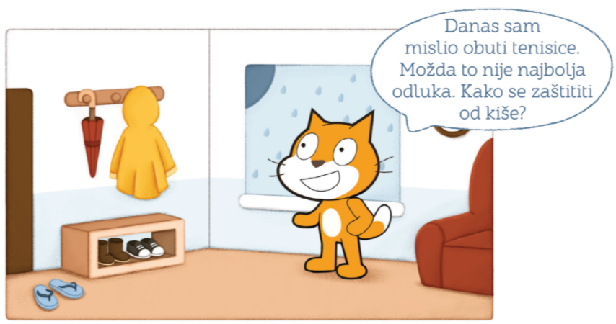
Otvorite udžbenik na stranici 100.
Kakvo je vrijeme vani?
Jel dobra odluka da mačak obuje tenisice ?
Objasni zašto.
100. str.

Slide 4
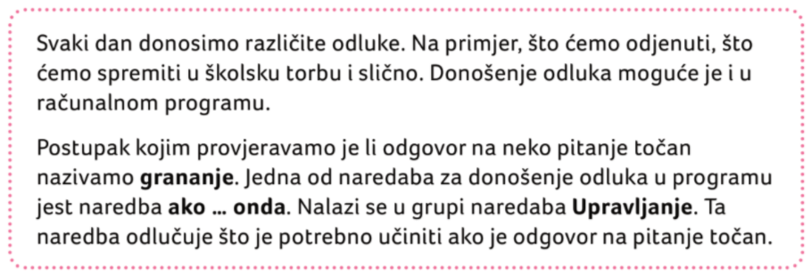
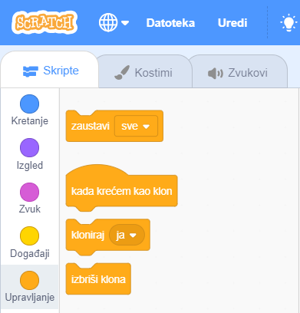
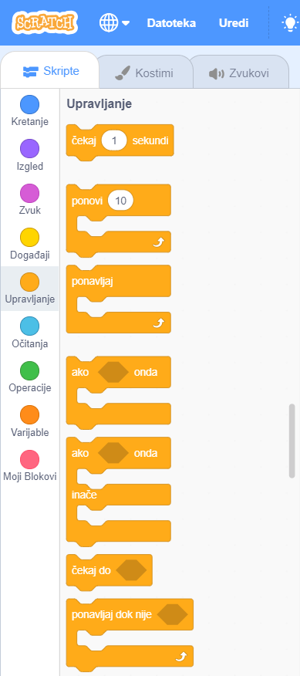
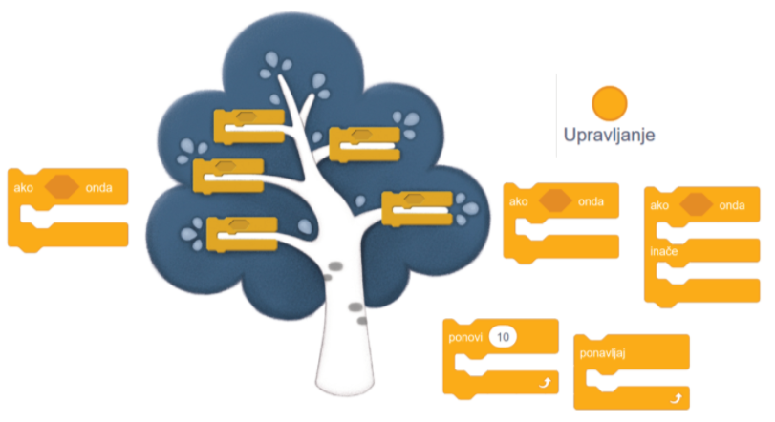
Donosimo odluke: ako … onda
100. str.
Otvori program Scratch i pogledaj koji se blokovi kriju kod naredbe Upravljanje.

Slide 5
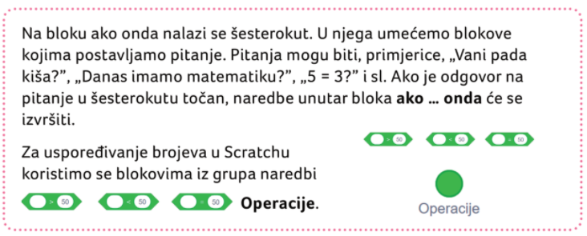
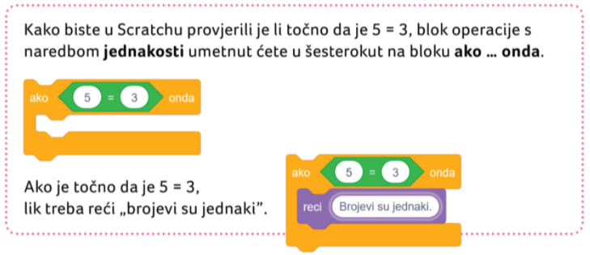
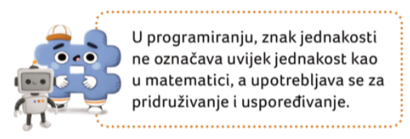
Donosimo odluke: ako … onda
101. str.
Otvori program Scratch.
Pronađi blok ako…onda i provjeri kako radi.

Slide 6
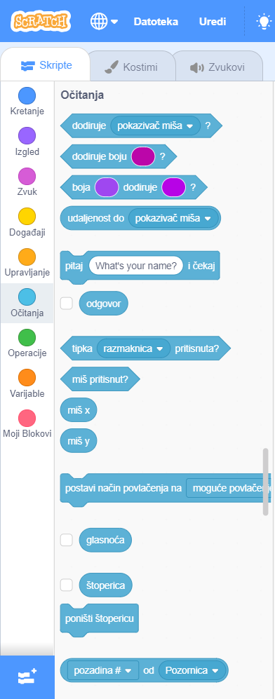
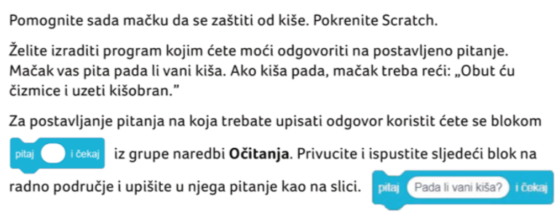
Donosimo odluke: ako … onda
101. str.
Složi zadani program.

Slide 7
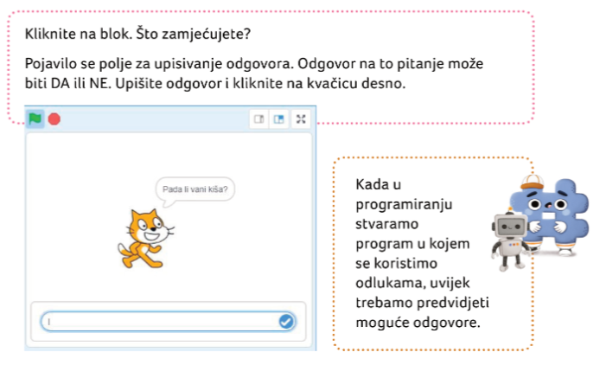
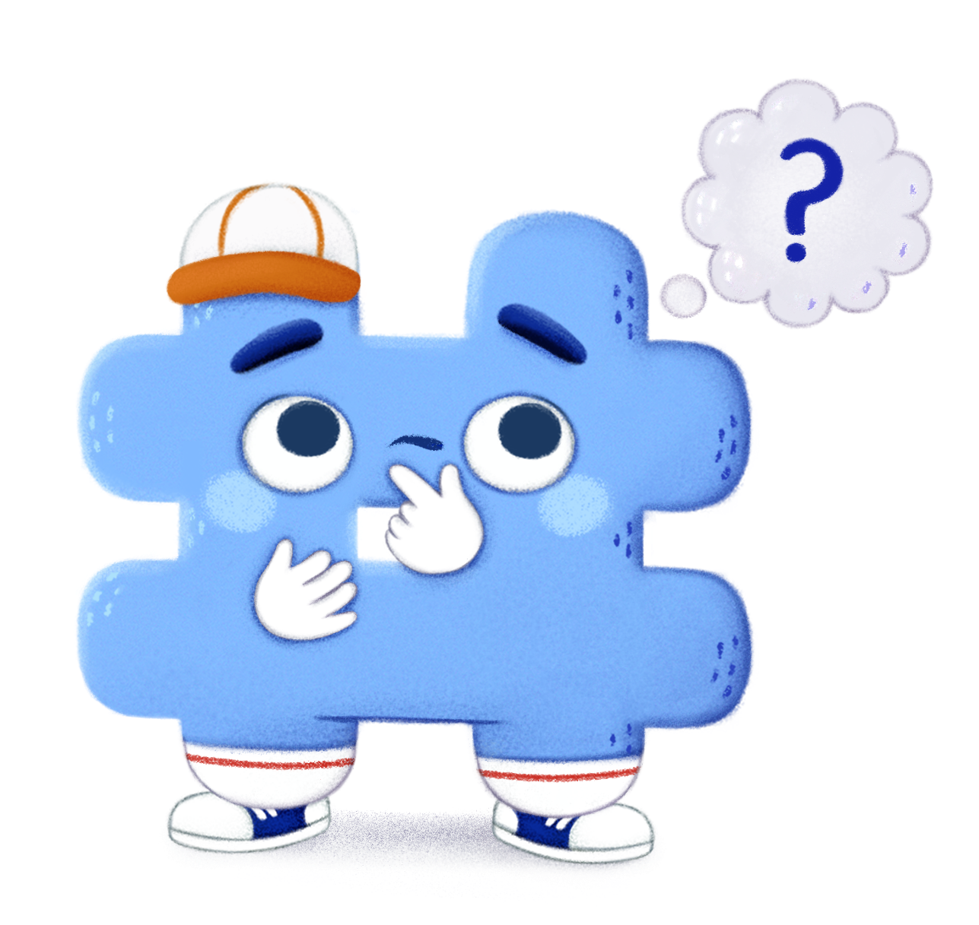
Donosimo odluke: ako … onda
102. str.
Što se pojavilo u programu?
Pazi što ćeš upisati u polje za odgovor; tvoj odgovor može biti DA ili NE.

Slide 8
Donosimo odluke: ako … onda
102. str.
Prisjeti se kako spajamo blokove.
Složi zadani program.

Slide 9
Zapamti!
Grananje je postupak provjere zadanog pitanja i donošenja odluke u programu.
102. str.

Slide 10
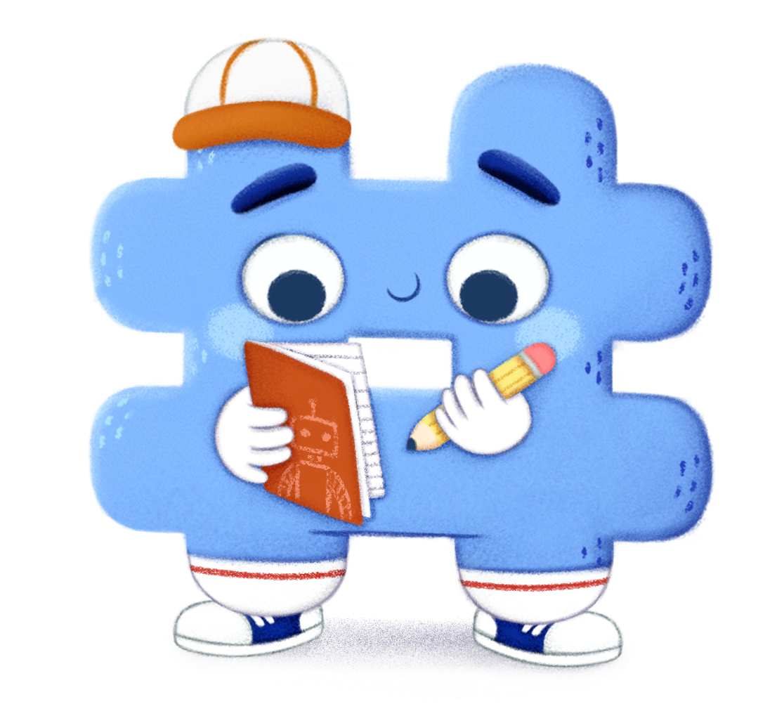
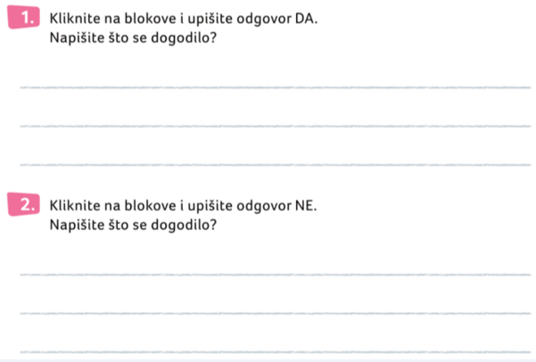
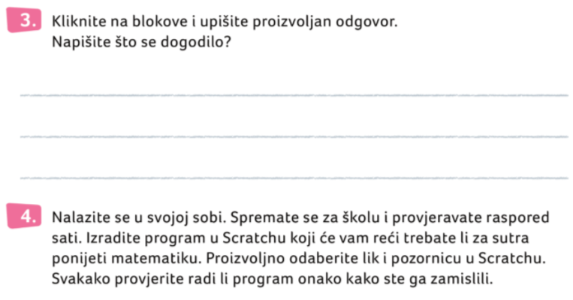
Donosimo odluke: ako … onda
103. str.
Odgovori na pitanja.

Slide 11
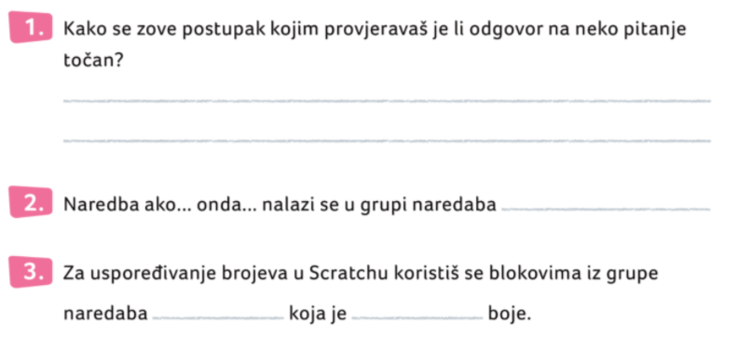
Donosimo odluke: ako … onda
53. str.
Otvorite radnu bilježnicu na stranici 53.
Riješi zadane zadatke.

Slide 12
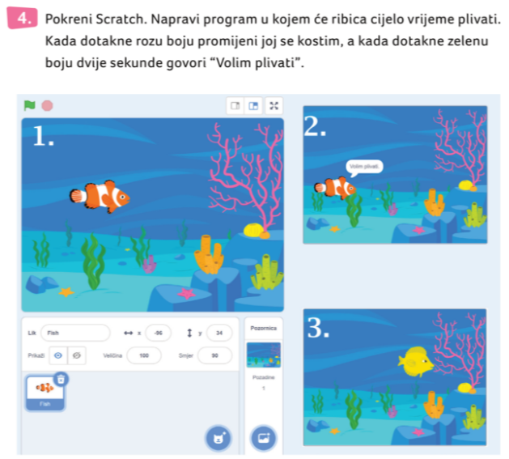
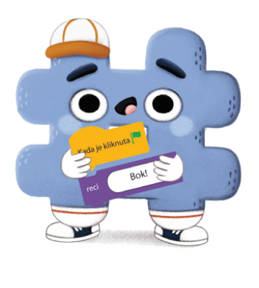
Donosimo odluke: ako … onda
53. str.
Otvori program Scratch.
Složi zadani program.

Slide 13
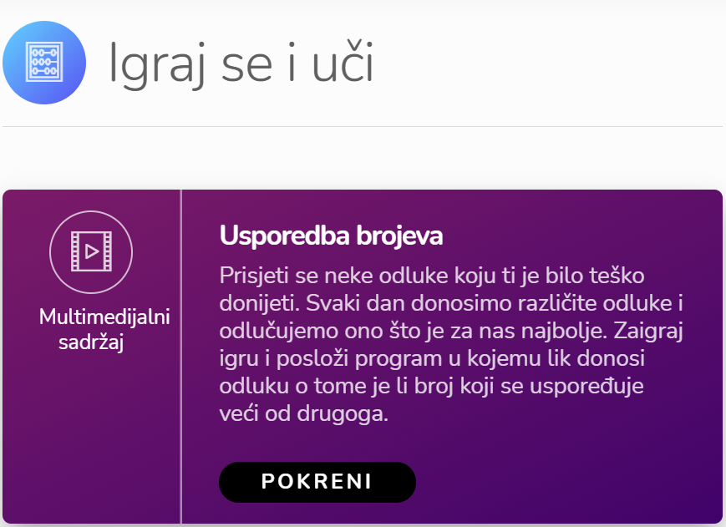
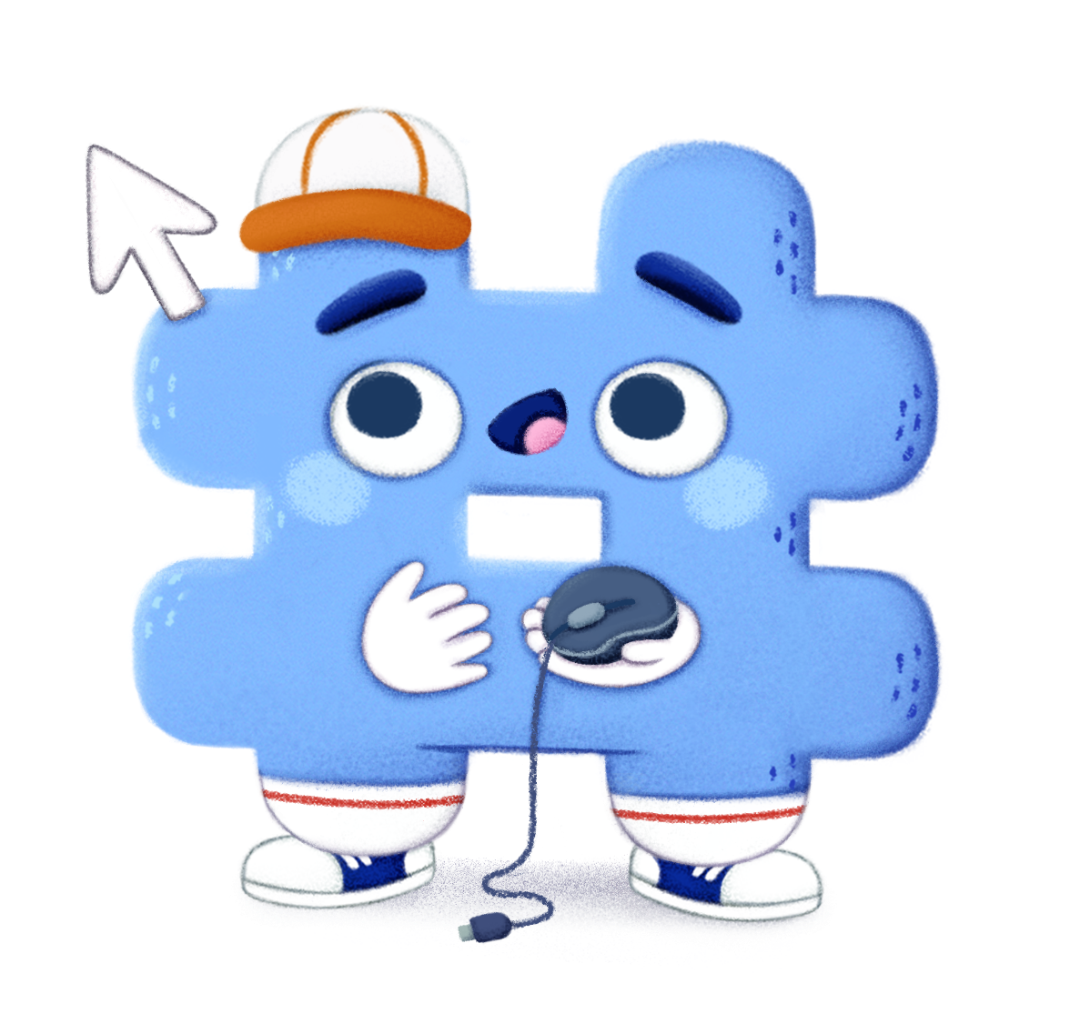
Poigraj se i provjeri svoje znanje!
Posjeti stranicu , na njoj prolistaj svoj udžbenik iz informatike i klikom miša otvori kod koji se nalazi pored naslova.
Kod možeš i skenirati svojom aplikacijom na mobilnom uređaju.
Klikni ovdje!
e-sfera.hr
Poigraj se!

